Slide 1
自己紹介
山本 明久

Slide 2
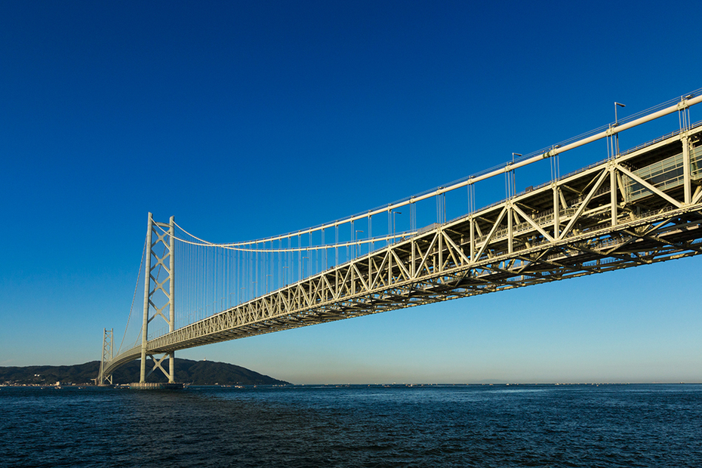
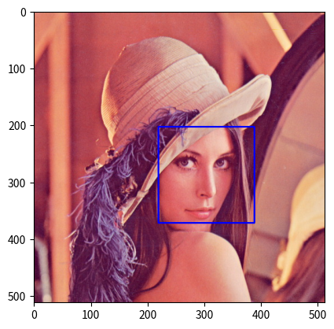



経歴１
・ 中国生まれ、15歳に帰国
・ 千葉工業高校 電子機械科卒
・ 橋梁製作会社に就職
・ 千葉工業大学 工学部 情報工学科卒
・ 北陸先端科学技術大学院大学 知識科学研究科 修士卒
・ デジタルカメラ付随ソフトウェア開発、自動テスト、組み込みソフト開発
・ 研究員補助 IoT開発（ロボットアーム、距離センサー、画像処理、エッジ検出、機械学習）

Slide 3





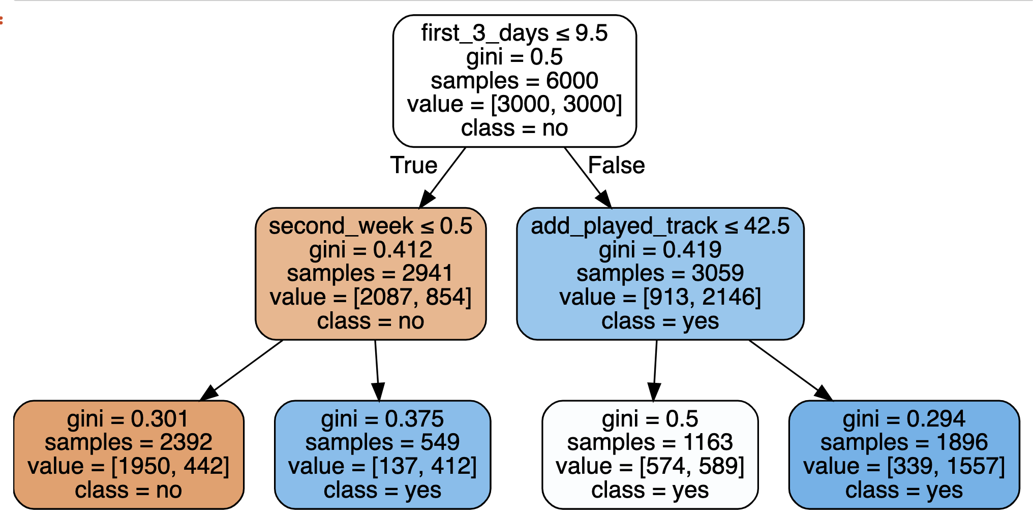
経歴２
・ クレジットカード エクセル、Accessの業務ツール開発
・ IoT（センサー情報をAWSへ転送、グラフ化）
・ 蓄電池システム開発（天候と連動し、蓄電池の充電量をコントロールする）（GCP）
・ 車の部品のレザー加工速度のAI開発（機械学習）

Slide 4
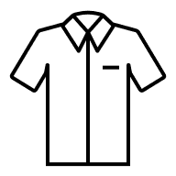








経歴3
・ 小売り業界 在庫管理システムの改修
・ 商社 社内システム保守業務（データ移行、システム入れ替え、障害管理）
・ 経営情報データの可視化（AWS）
・ 自動搬送装置による荷物の搬入搬出シミュレータ開発（Python）

Slide 5
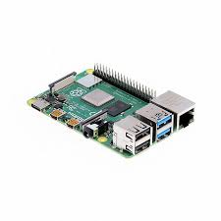
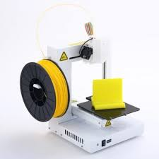
個人開発
RaspberryPi＋3Dプリンターを使って以下を開発または構造を練る
・ タイムラプスによる自動撮影装置
・ カーテン自動開閉システム開発
・ カメラ、距離センサー付きラジコンの開発
・ 自動草刈り機の開発
・ 音響開発（無電気拡声器）
・ 音楽プレーヤー（フーリエ変換によるLED点滅する）
・ その他（RPGゲーム、フリップカードゲームの製作、Web開発）

Slide 6
経験言語/DB
言語
・ Python
・ VBA
・ C#
・ Go
・ Ruby
・ JavaScript
・ Node.js
DB
・ PostgreSQL
・ MySQL
・ BigQuery
・ Spanner
・ SQLite
・ oracle
・ access

Slide 7
ハードウェア開発スキル
・ 3D CAD
・ 電子回路（プルアップ、プルダウン）
・ I2C制御
・ PWM制御
・ リレー制御
・ ゲームパット連携（PS4コントローラ）
・ 各種センサー制御（温度センサー、光センサーなど）

Slide 8
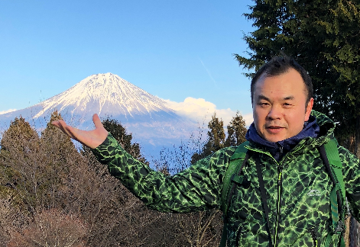

趣味
・ 車を使った旅行
・ ハイキング、温泉
・ 技術記事を書く
山本 明久

Slide 9
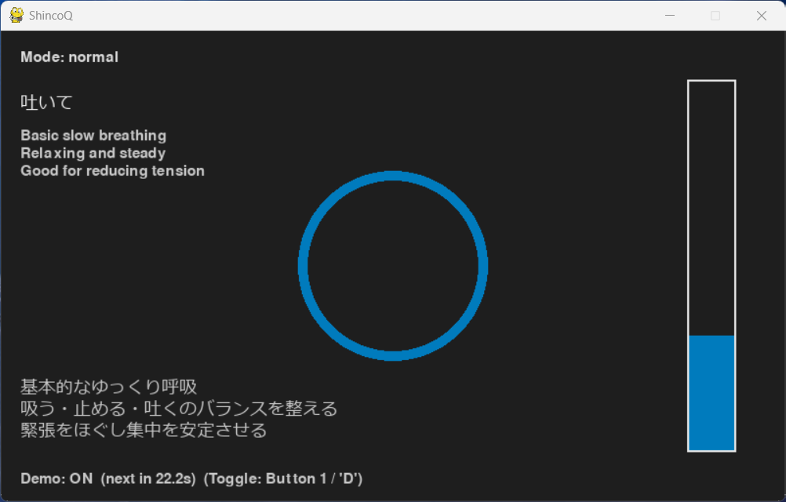
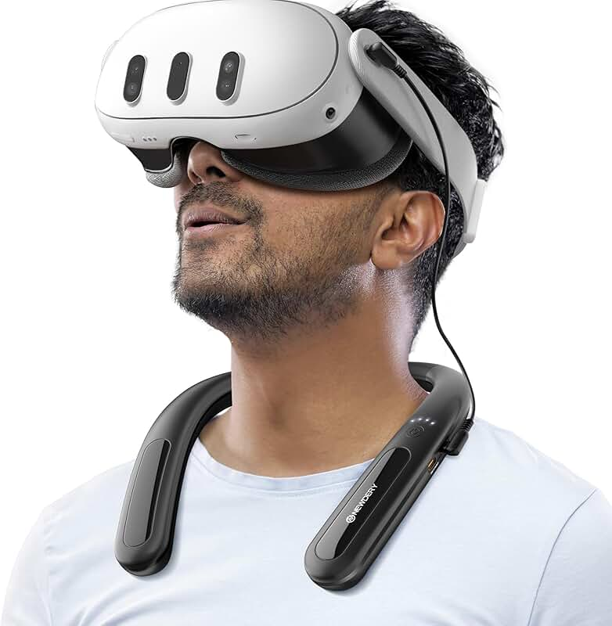
日産経歴
・I1Gr （2024.07～2025.03）
⇒ J32Vデモ車開発（主に即停車SW周り）
⇒ CANブリッジ内製ソフト開発（Lua）
⇒ システムズエンジニアリングモデル構築（Cameo）
・S2Gr （2025.04～）
⇒ 風ベクション開発
⇒ 酔い軽減App開発（ドット表示映像作成）
⇒ AO-SORLAY Extenderパネル開閉スライド機構の制御ソフトウェア開発
⇒ 不思議な石ころ車載開発
⇒ 疑似的シンコキュウデバイス（RaspberryPi）開発
⇒ 酔い軽減 VR開発

